Slide 1

Рекомендательная система новостей на основе нечеткой кластеризации
Студент: Чалый Андрей Александрович
Группа: ИУ7-82Б Руководитель: Русакова Зинаида Николаевна
Москва, 2022

Slide 2
Цель и задачи работы
Цель работы — разработка и программная реализация рекомендательной системы новостей на основе нечеткой кластеризации.
Для достижения поставленной цели необходимо решить следующие задачи:
провести анализ предметной области;
проанализировать подходы к реализации рекомендательных систем ;
в результате полученных во время анализа данных разработать рекомендательную систему на основе нечеткой кластеризации;
разработать программное обеспечение для рекомендательной системы на основе нечеткой кластеризации;
провести исследование работоспособности реализованной рекомендательной системы и алгоритма нечеткой кластеризации.

Slide 3
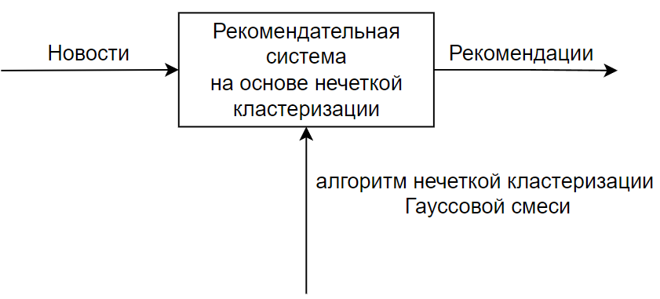
Постановка задачи
Ограничение на вход: новость должна быть на английском языке.

Slide 4
Подходы к построению рекомендательных систем
Подход | Преимущества | Недостатки
Неперсонализированный подход | Простота реализации | Не учитывает предпочтения отдельного пользователя
Коллаборативная фильтрация | Универсальность. Разнообразие рекомендации. | Проблема холодного старта. Разреженность. Смещения популярности.
Фильтрация на основе содержания | Учет необычных вкусов пользователей. Не нужна большая группа пользователей. Возможность рекомендовать непросмотренные элементы | Отсутствие разнообразия в рекомендациях.

Slide 5
Сравнение алгоритмов нечеткой кластеризации
Метод | Преимущества | Недостатки
Метод нечетких средних (FCM) | Скорость работы | Плохо работает с данными разных размеров и плотностей, чувствителен к выбросам.
Модель Гауссовой смеси (GMM) | Выявляет кластеры различных форм размеров и плотностей. | Работает медленнее чем FCM.

Slide 6
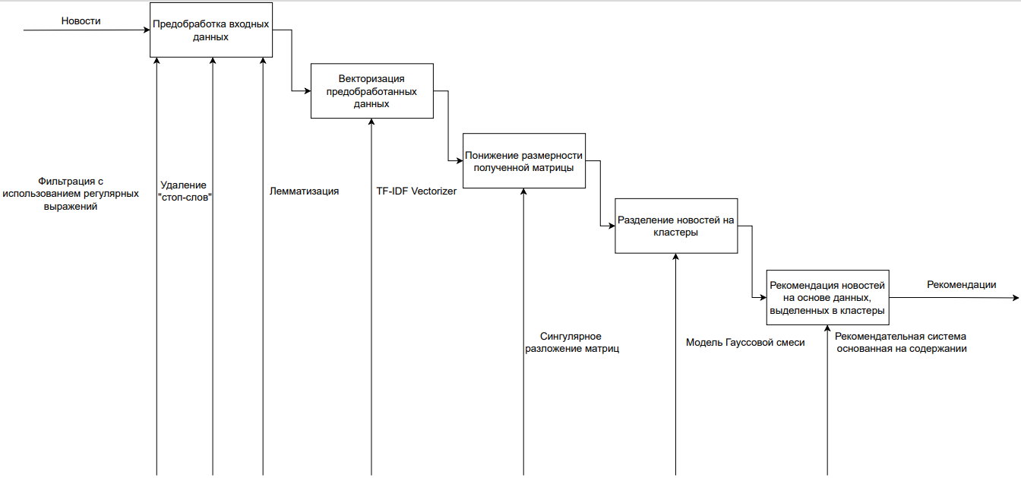
Декомпозиция рекомендательной системы

Slide 7
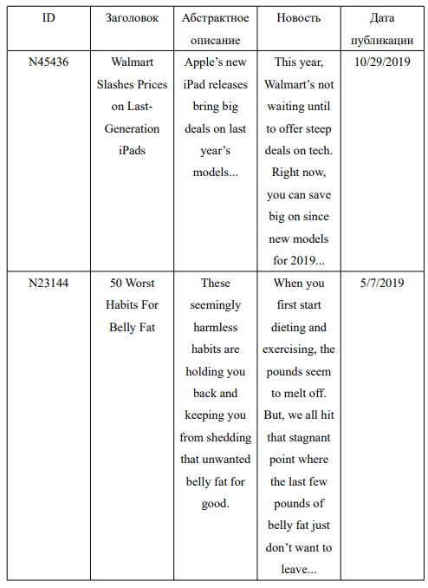
Предобработка входных данных
Этапы:
• объединить столбцы с заголовком, абстрактным описанием и самой новостью;
• удалить все символы, кроме символов из латинского алфавита;
• удалить все ”стоп-слова”;
• провести лемматизацию.
Пример. 2 элемента входных данных

Slide 8

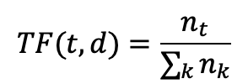
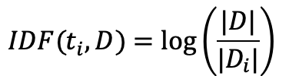
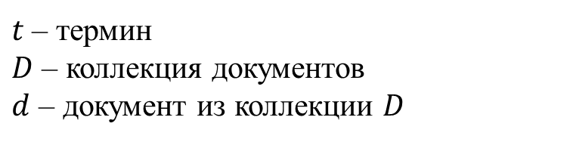
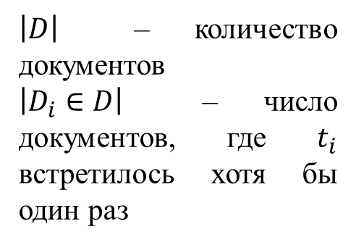
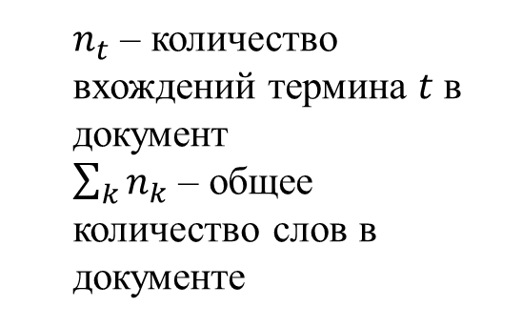
Векторизация предобработанных данных
Термин — это слово в начальной форме. Его вес рассчитывается как TF-IDF.
$t$ – термин
$D$ – коллекция документов
$d$ – документ из коллекции $D$
$n_{t}$ – количество вхождений термина $t$ в документ
$\sum_{k}{n_{k}}$ – общее количество слов в документе
$\left|D\right|$ – количество документов
$\left|D_{i}∈D\right|$ – число документов, где $t_{i}$ встретилось хотя бы один раз

Slide 9
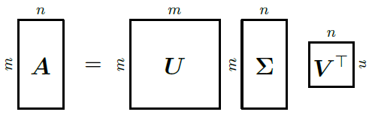
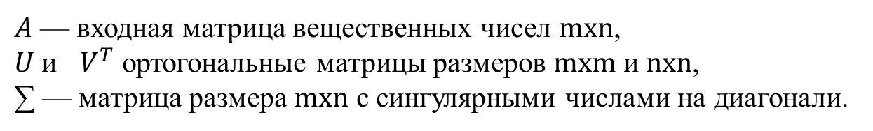
Понижение размерности
$A$ — входная матрица вещественных чисел $mxn$,
$U$ и ${ V}^{T}$ ортогональные матрицы размеров $mxm$ и $nxn$,
$\text{∑}$ — матрица размера $mxn$ с сингулярными числами на диагонали.

Slide 10
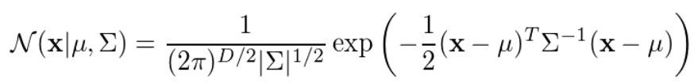





Разделение новостей на кластеры. Expectation – Maximization алгоритм.
где, μ — D-мерный вектор математических ожиданий x, ∑ — его ковариационная матрица, ∣∑∣ — определитель ковариационной матрицы, π — вероятность смешения.
, где Ν —функция многомерного нормального распределения.

Slide 11
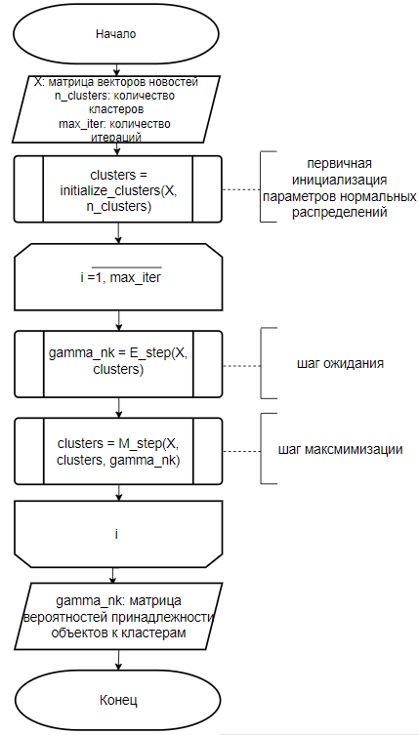
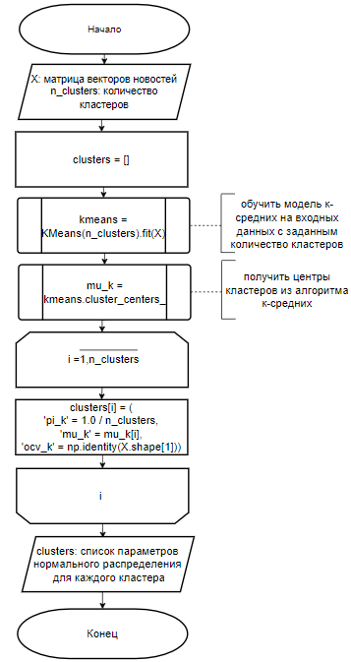
Разделение новостей на кластеры. Алгоритм Гауссовой смеси.

Slide 12
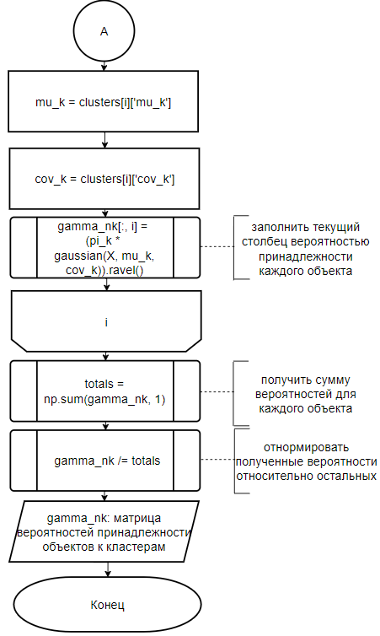
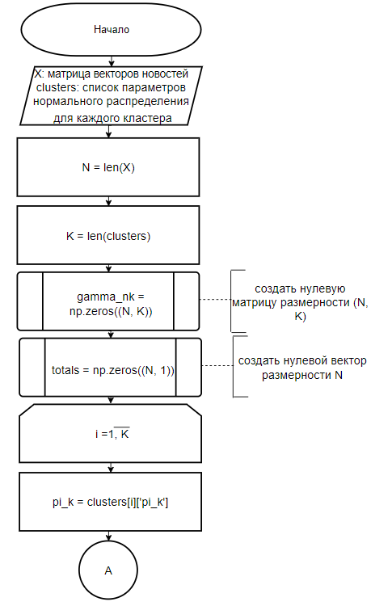
Разделение новостей на кластеры. Шаг ожидания.

Slide 13
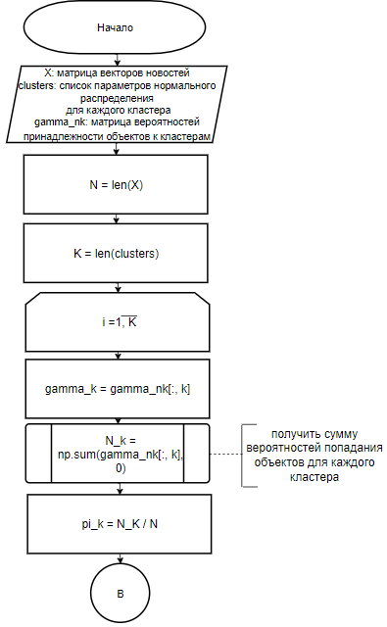
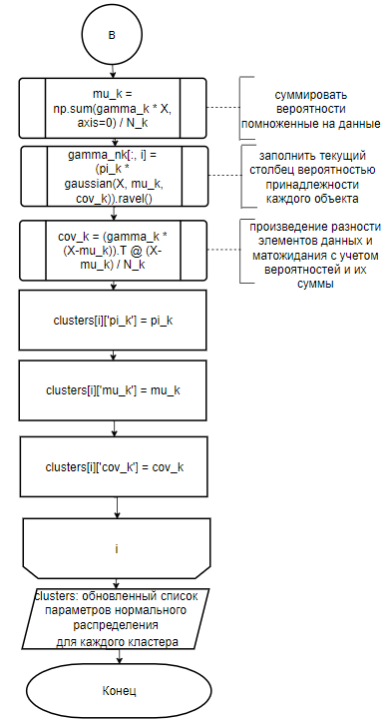
Разделение новостей на кластеры. Шаг максимизации.

Slide 14
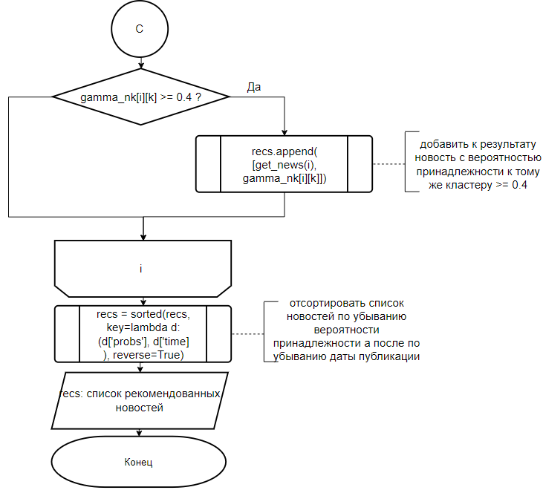
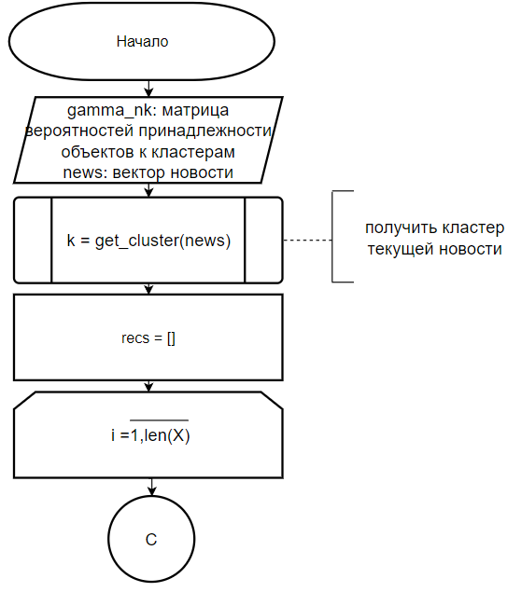
Рекомендация новостей

Slide 15
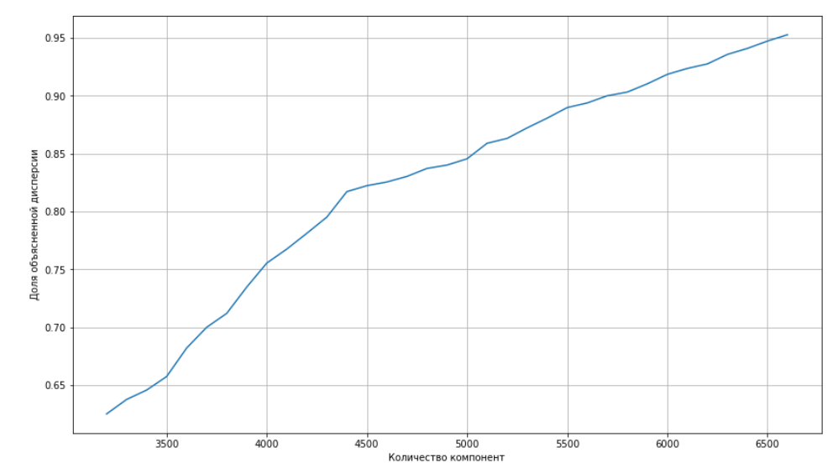
Исследования
Доля объясненной дисперсии в зависимости от количества компонент.

Slide 16
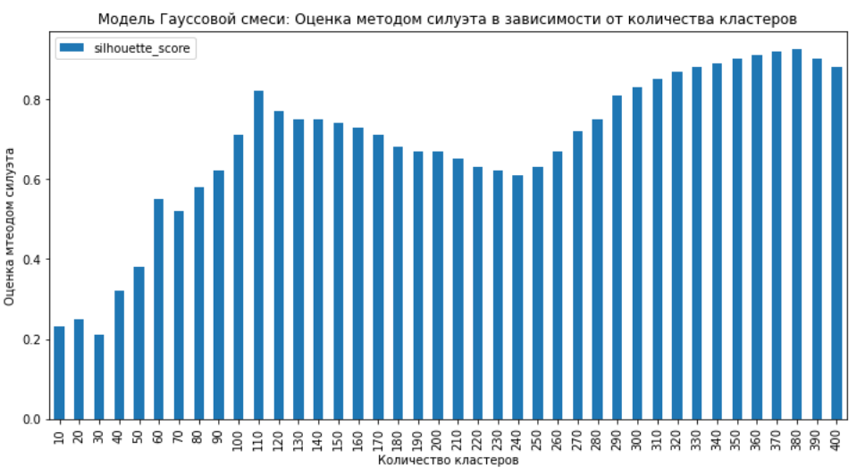
Исследования
Оценка методом Силуэта в зависимости от количества кластеров.

Slide 17
Заключение
Достигнута цель работы — разработана и программно реализована рекомендательная система новостей на основе нечеткой кластеризации.
Решены поставленные задачи:
проведен анализ предметной области;
проанализированы подходы к реализации рекомендательных систем ;
разработана рекомендательная система на основе нечеткой кластеризации;
разработано программное обеспечение для рекомендательной системы на основе нечеткой кластеризации;
проведено исследование работоспособности реализованной рекомендательной системы и алгоритма нечеткой кластеризации.

Slide 18
Дальнейшее развитие
Разработанная система имеет перспективу дальнейшего развития и улучшения:
использование альтернативного способа векторизации предобработанных новостей, улучшающих качество последующего обучения;
адаптирование системы для работы с новостями на новостях, написанных не только на английском языке.

